Slide 1
Анализ анионов первой, второй и третьей аналитических групп

Slide 2
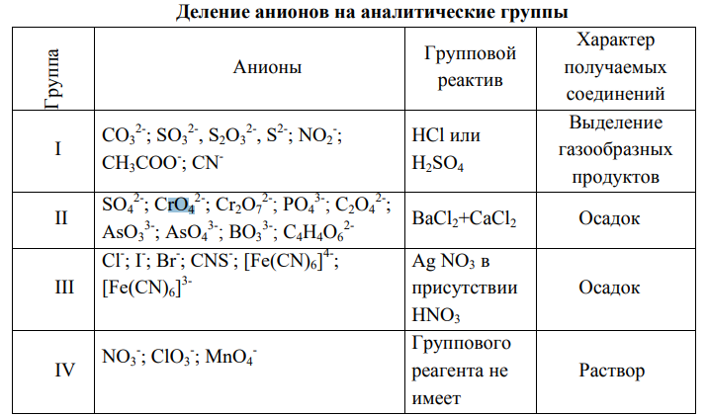

Slide 3
К I группе анионов относят карбонат-ион СО3 , сульфит-ион SO3, тиосульфат-ион S2O3, сульфид-ион S , нитрит-ион NO2 , ацетат-ион СН3СОО- , цианид-ион CN
Общие аналитические реакции анионов I группы:
Сильные кислоты разлагают соли данных анионов с выделением газообразных продуктов:
Na2S2O3 + 2HCl = 2NaCl+H2O + SO2↑ + S↓

Slide 4
Ко II группе анионов относят
сульфат-ион SO4,
хромат-ион СrО4,
дихромат-ион Сr2О7,
фосфат-ион РО4,
оксалат-ион С2О4,
арсенит-ион AsО3,
арсенат-ион AsO4,
борат-ион ВО3,
тартратион С4Н4О6,

Slide 5
Общие аналитические реакции анионов II группы
Групповым осадителем является ВаСl2 + СаСl2 в нейтральной или слабощелочной среде.
При действии группового реактива на растворы данных анионов выделяются осадки:
Na2SO4 + BaCl2 = BaSO4↓ + 2NaCl

Slide 6
К III группе анионов относят следующие ионы:
хлорид-ион Сl,
бромид-ион Вr,
йодид-ион I,
гексацианоферрат (III) -ион [Fe(CN)6],
гексацианоферрат (II) -ион [Fe(CN)6],
роданид-ион CNS .

